Slide 1
ХЭЛЛОУИН…
и его история

Slide 2
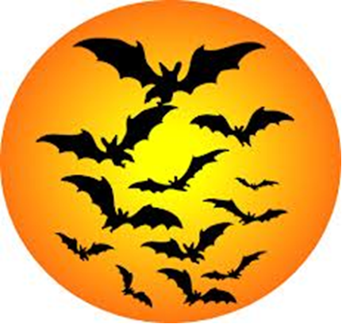
Откуда взялся праздник хэллоуин?
31 октября древние кельты отмечали свой главный праздник – Самхэйн. Он означал окончание сбора урожая, конец старого и начало нового года. Считалось, что в эту ночь мир людей и мир существ становится настолько близок, что люди и духи могут проникать в миры друг друга. Это был день, когда духи умерших возвращаются в поисках тела, которым они могут завладеть на последующий год. И поскольку никому не хотелось поменяться местами с призраком, повелось одеваться в страшные костюмы и совершать странные поступки, чтобы сбить привидения с толку.

Slide 3
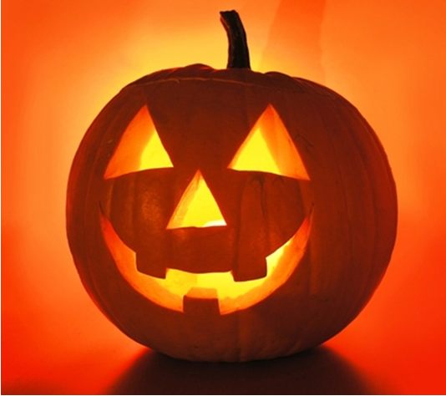
Почему именно тыква символ хэллоуина?
По легенде, ловкач Джек обманул дьявола, заставив его залезть на дерево и так, что дьявол не смог спуститься.
Когда Джек умер, его не взяли в рай за все его грехи, но и в аду ему отказали из-за того, что он обхитрил самого Дьявола. Джеку всего лишь дали один уголек, призванный освещать путь среди ледяной темноты. Этот уголек положили в пустую репку, чтобы он горел дольше.
В современном виде праздник состоялся уже в XIX веке. Однако вместо репы используют тыкву.

Slide 4
Как отмечают праздник в разных странах?
Самые впечатляющие шествия Франции проходят в пригороде Парижа в Диснейленде. Именно туда ежегодно приезжает более 30 тысяч человек, именно там проходят самые запоминающиеся парады гоблинов, вампиров и призраков, освещающих свой путь фонарями – тыквами. В эту ночь кафе французских городов предлагают «ведьмовские» блюда, а посетители наряжаются не менее красочно, чем участники парадов и шествий.
в США и Канаде этот праздник очень популярный. Каждый год американцы наряжают свои жилища и офисы для Хэллоуина. Halloween – праздник, когда продается больше всего конфет. Самые яркие и красочные карнавалы и гулянья проходят в Лос-Анджелесе и Нью-Йорке. Визитные карточки американского Хэллоуина: знаменитый фонарик из тыквы и попрошайничество сладостей.
В России Хэллоуин появился совсем недавно и популярность его пока, конечно, не сравнится с популярностью американского Хэллоуина. Но, тем не менее, он уже обрел свои традиции и своих поклонников

Slide 5
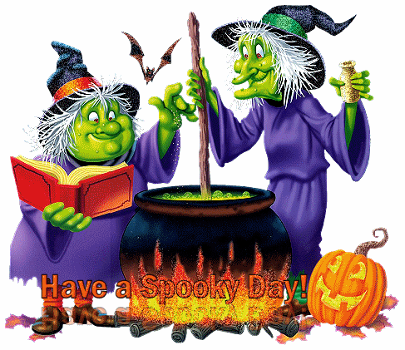
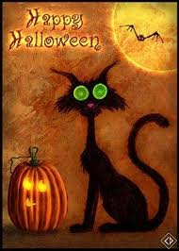
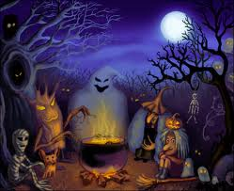
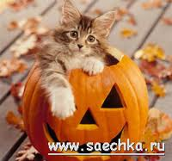
Картинки к хэллуину

Slide 6
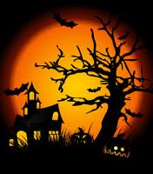
А вы знаете что…..
Хэллоуину в этом году исполняется ровно 2000 лет !

Slide 7
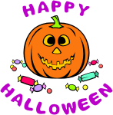
Презентацию подготовил ЮнПресс 3 а класса
Спасибо за внимание и…

